Slide 1


Textos Técnicos e Redação Empresarial
Comunicação profissional, normas e documentação técnica no ambiente de trabalho.

Slide 2
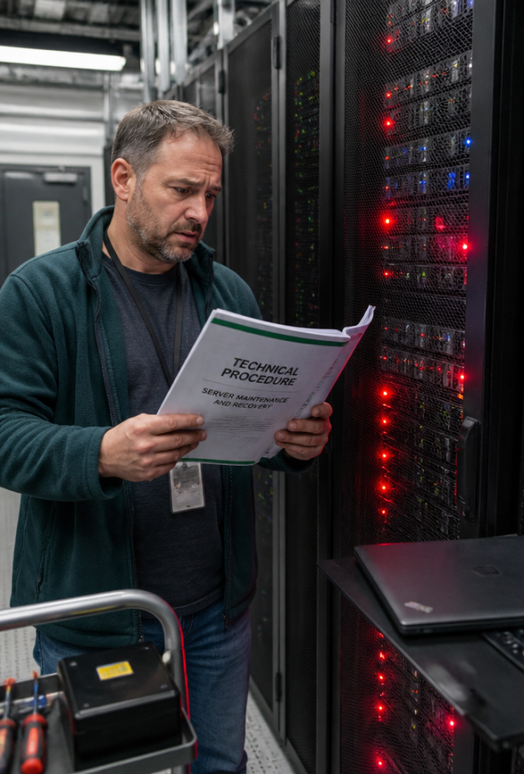
O Custo do Erro na Escrita
Em tecnologia e indústria, uma frase ambígua em um manual ou ordem de serviço pode paralisar servidores inteiros, quebrar maquinários caros ou colocar equipes em risco físico imediato.

Slide 3

Objetivos da Aula
Nesta aula, desenvolveremos habilidades essenciais para a comunicação formal e corporativa:
Identificar e diferenciar os principais gêneros técnicos: relatório, ata e memorando.
Aplicar normas técnicas (ABNT e ISO) com precisão, concisão e impessoalidade.
Redigir e reestruturar documentos técnicos aplicados a processos operacionais e de TI.

Slide 4



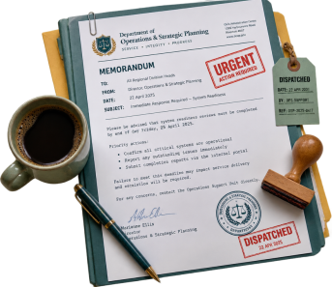
Vocabulário Técnico Fundamental
Ata - Registro formal e cronológico das decisões e ocorrências de reuniões.
Norma - Regra técnica que assegura qualidade e conformidade operacional.
Relatório - Documento que expõe fatos e resultados de forma sistemática.
Memorando - Comunicação interna ágil entre setores para avisos e despachos.

Slide 5
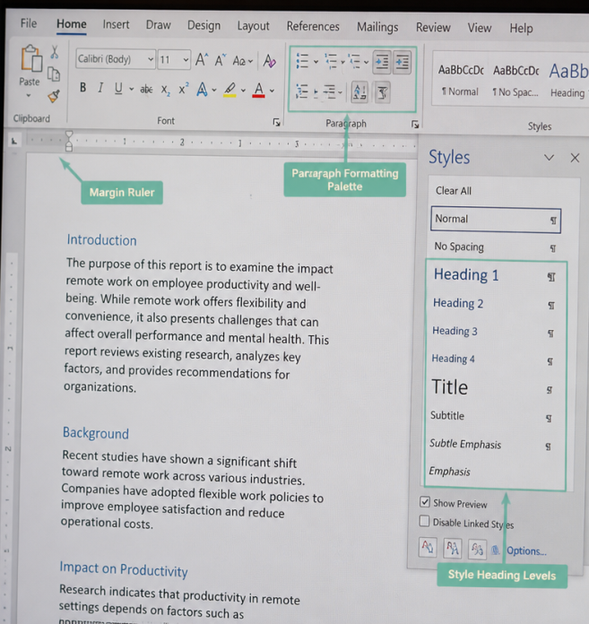
Revisão: Estruturação e Formatação
Revisamos editores de texto. A apresentação visual garante legibilidade:
Hierarquia: Uso rigoroso de estilos de título.
Espaçamento: Parágrafos com 1,5 linha e recuo.
Margens: Padrão ABNT (3cm sup/esq; 2cm inf/dir).
🧠
Lembre-se
Formatação é requisito funcional de leitura e padrão corporativo, não estética.

Slide 6
Teste de Fixação: Formatação
Qual das opções descreve a configuração padrão de margens exigida pela ABNT para documentos acadêmicos e técnicos?
1.
Superior: 3 cm, Esquerda: 3 cm, Inferior: 2 cm, Direita: 2 cm
2.
Superior: 2 cm, Esquerda: 2 cm, Inferior: 2 cm, Direita: 2 cm
3.
Superior: 2,5 cm, Esquerda: 2,5 cm, Inferior: 2,5 cm, Direita: 2,5 cm
4.
Superior: 3 cm, Esquerda: 2 cm, Inferior: 3 cm, Direita: 2 cm

Slide 7
Teste de Fixação: Formatação
✅
Qual das opções descreve a configuração padrão de margens exigida pela ABNT para documentos acadêmicos e técnicos?
✓
1.
Superior: 3 cm, Esquerda: 3 cm, Inferior: 2 cm, Direita: 2 cm
2.
Superior: 2 cm, Esquerda: 2 cm, Inferior: 2 cm, Direita: 2 cm
3.
Superior: 2,5 cm, Esquerda: 2,5 cm, Inferior: 2,5 cm, Direita: 2,5 cm
4.
Superior: 3 cm, Esquerda: 2 cm, Inferior: 3 cm, Direita: 2 cm

Slide 8
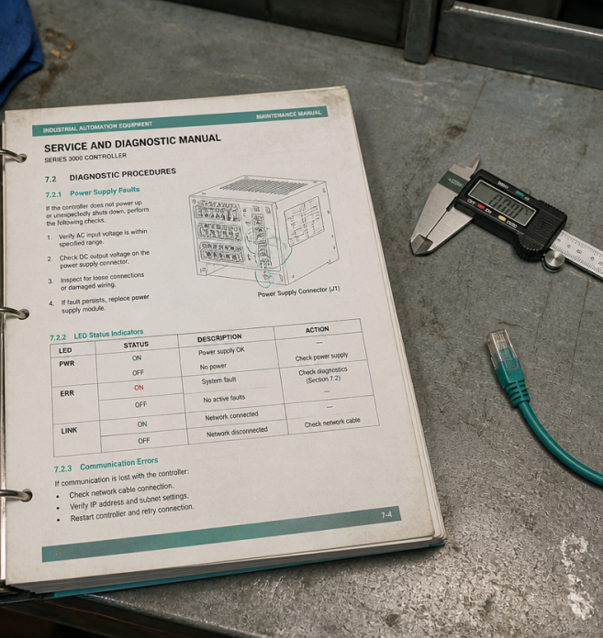
O Que É um Texto Técnico?
O texto técnico é um gênero documental utilitário cuja finalidade exclusiva é transmitir informações operacionais, científicas ou instrutivas sem ambiguidade.
Diferente de textos literários ou publicitários, ele não busca persuadir esteticamente ou emocionar o leitor, mas viabilizar ações seguras, padronizadas e auditáveis no ambiente produtivo.
🔑
Ponto-chave
No setor de TIC, todo documento serve como registro histórico e evidência técnica.

Slide 9

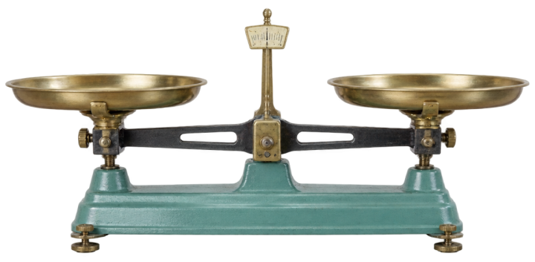
Pilares da Redação Técnica
Clareza e Concisão
Clareza: Sentido direto, sem duplo sentido ou termos vagos.
Concisão: Eliminação de palavras vazias e redundâncias desnecessárias.
Objetividade e Impessoalidade
Objetividade: Foco nos dados mensuráveis e fatos ocorridos.
Impessoalidade: Uso da terceira pessoa, neutralidade e ausência de opiniões emotivas.

Slide 10
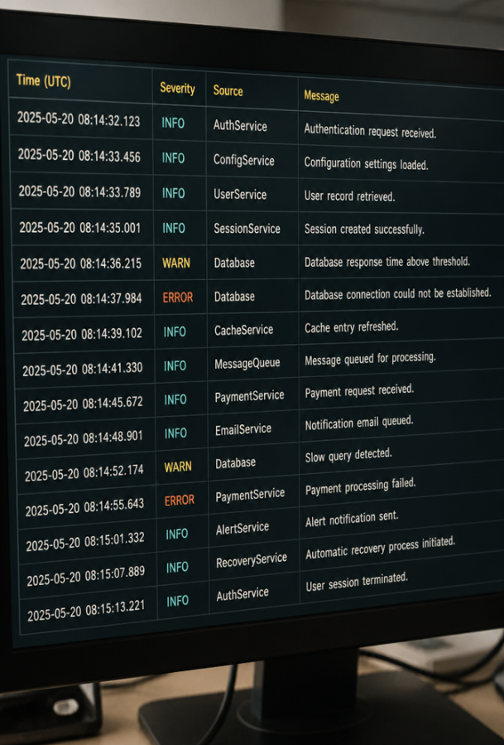
A Impessoalidade na Prática
Em textos empresariais e técnicos, o foco deve recair estritamente sobre a ação ou o fato observado, jamais sobre quem o realizou:
Inadequado: "Eu notei que o banco de dados caiu e achei melhor reiniciar o servidor."
Adequado: "Constatou-se a indisponibilidade do banco de dados às 14h20; procedeu-se ao reinício do serviço."
⚠️
Atenção
Evite expressões em primeira pessoa como 'eu acho', 'meu parecer' ou 'nós percebemos'.

Slide 11
Normatização: ABNT e ISO
Âmbito Nacional: ABNT
A Associação Brasileira de Normas Técnicas regula padrões nacionais:
NBR 14724: Trabalhos acadêmicos e relatórios técnicos.
NBR 6023: Referências bibliográficas.
NBR 6028: Resumos informativos.
Âmbito Internacional: ISO
A International Organization for Standardization rege padrões globais:
ISO 9001: Gestão da qualidade e rastreabilidade.
ISO/IEC 27001: Segurança da informação e sigilo.
ISO/IEC 12207: Ciclo de vida de software.
🔑
Ponto-chave
A padronização internacional garante que manuais brasileiros sejam auditáveis globalmente.

Slide 12
Checagem: Uso de Normas Técnicas
Normas técnicas como ABNT e ISO servem apenas para provas acadêmicas e não possuem aplicação prática nas empresas de TI.
👍 VERDADEIRO
👎 FALSO
🤔 Prepare-se para explicar o seu raciocínio.

Slide 13
Checagem: Uso de Normas Técnicas
✅
Normas técnicas como ABNT e ISO servem apenas para provas acadêmicas e não possuem aplicação prática nas empresas de TI.
✓
👍 VERDADEIRO
👎 FALSO
🔑
Por que é isso?
Normas garantem rastreabilidade, segurança jurídica, conformidade e integração entre fornecedores e clientes no mercado global.

Slide 14
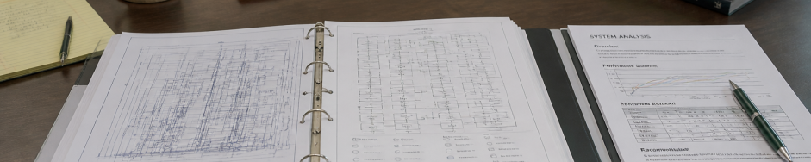
Estrutura do Relatório Técnico
O relatório técnico formal documenta vistorias, ensaios ou resoluções de problemas. Segundo a norma ABNT NBR 10719, ele organiza-se em três partes:
Parte Pré-Textual: Capa, folha de rosto, sumário e lista de ilustrações.
Parte Textual: Introdução (contexto), desenvolvimento (metodologia e coleta de dados) e conclusão (recomendações).
Parte Pós-Textual: Referências, glossário, apêndices e anexos comprobatórios.

Slide 15
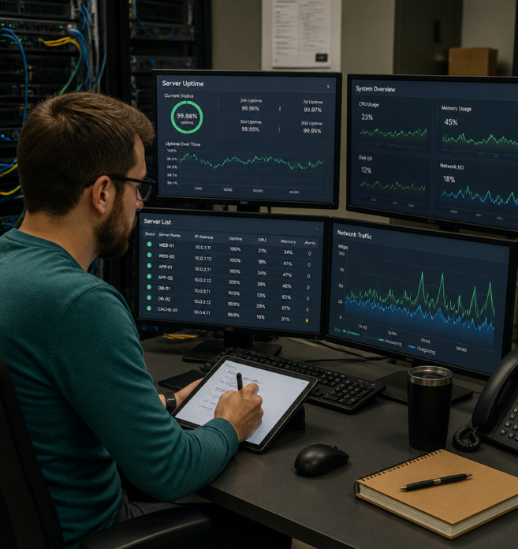
Relatórios Operacionais de TI
No dia a dia do suporte e da infraestrutura, os Relatórios de Incidentes (Post-Mortem) são cruciais para a estabilidade dos serviços.
Eles devem descrever de forma analítica e objetiva:
Linha do tempo exata do evento ocorrido.
Causa raiz comprovada da falha.
Ações imediatas adotadas para contenção.
Medidas preventivas para evitar reincidência.

Slide 16
Fluxo de Redação de um Relatório
Coleta de Dados
Reunir logs, medições e registros fáticos do evento.
Análise e Triagem
Interpretar causas técnicas sem juízos de valor pessoal.
Redação Técnica
Descrever métodos, fatos e evidências de forma impessoal.
Parecer Final
Recomendar ações corretivas baseadas em evidências.

Slide 17

Ata de Reunião: Conceito e Validade
A ata é um documento legal que resume com fidelidade o ocorrido em uma sessão de trabalho.
Finalidade: Registro oficial de acordos, prazos e responsabilidades do grupo.
Segurança jurídica: Evita alterações e comprova deliberações em auditorias.
🧠
Lembre-se
A ata protege a equipe e garante transparência aos compromissos assumidos.

Slide 18
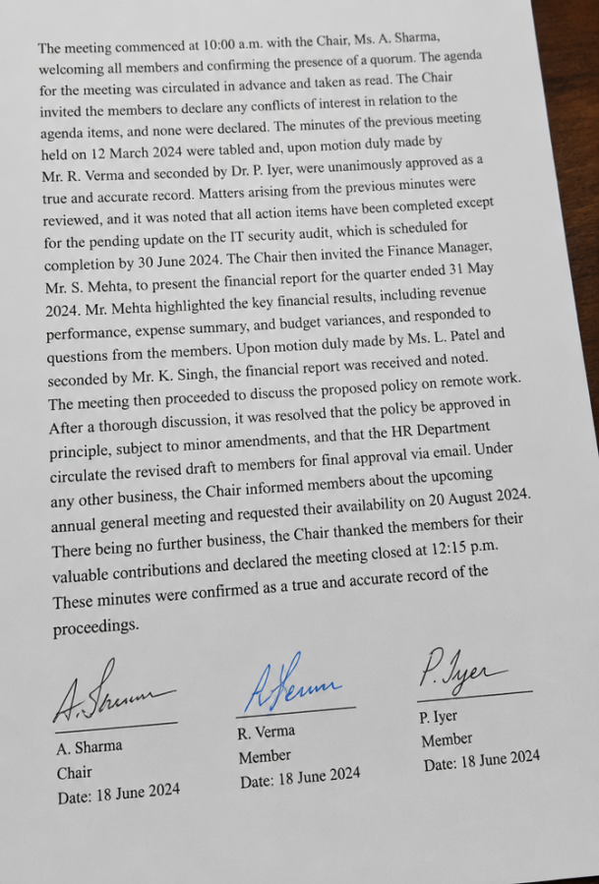
Regras Gramaticais da Ata
Para evitar fraudes, a redação da ata exige regras rígidas:
Texto corrido: Sem parágrafos soltos ou espaços em branco.
Verbos no pretérito perfeito: "reuniram-se", "deliberou-se".
Números por extenso: Datas, horários e valores devem ser escritos por extenso para impedir rasuras.
⚠️
Atenção
Em caso de erro na digitação de atas físicas, usa-se a expressão 'digo'.

Slide 19
Ordem dos Elementos na Ata
Ordene cronologicamente as seções essenciais presentes na estrutura formal de uma ata de reunião corporativa:
Encerramento formal da sessão, lavratura e assinaturas
Registro sucinto das discussões, votações e deliberações
Cabeçalho com data, horário, local e lista nominal de presentes
Abertura da sessão pelo presidente e leitura da pauta do dia

Slide 20
Ordem dos Elementos na Ata
✅
Ordene cronologicamente as seções essenciais presentes na estrutura formal de uma ata de reunião corporativa:
1
Cabeçalho com data, horário, local e lista nominal de presentes
2
Abertura da sessão pelo presidente e leitura da pauta do dia
3
Registro sucinto das discussões, votações e deliberações
4
Encerramento formal da sessão, lavratura e assinaturas

Slide 21
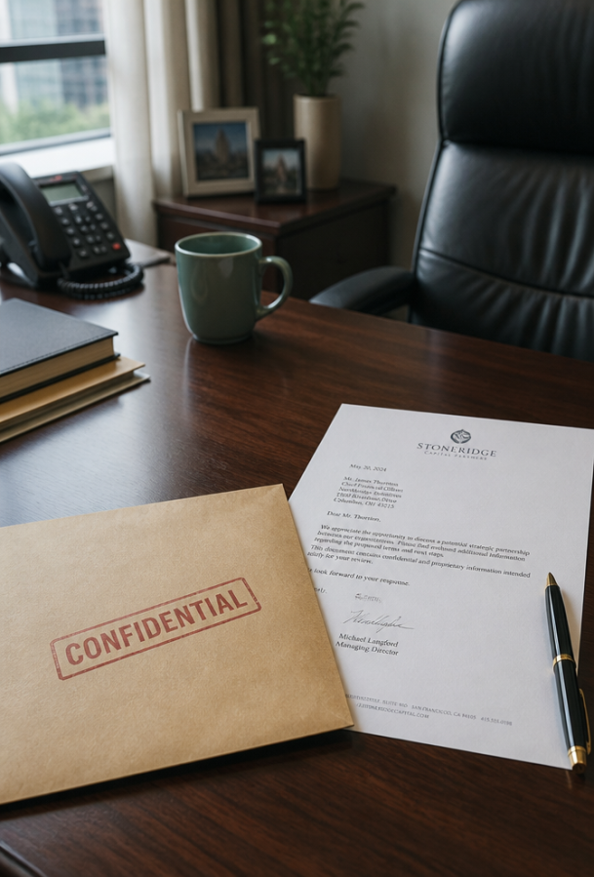
Memorando e Ofício: Comunicações
Instituições exigem canais formais de comunicação escrita:
Memorando: Instrumento ágil e interno, usado entre departamentos de uma mesma empresa.
Ofício: Instrumento formal externo, emitido para outras instituições, clientes ou fornecedores.
🔍
Exemplo
TI envia memorando ao RH pedindo equipamentos; diretoria envia ofício a órgãos externos.

Slide 22
Estrutura Padrão do Memorando
Cabeçalho e Identificação
Identificação do órgão expedidor e número de controle (ex.: Mem. TI 12/2025).
Indicação clara de Destinatário (cargo/setor) e Remetente.
Indicação precisa da data de expedição e Assunto sintético.
Corpo e Fecho
Vocativo: Adequado à hierarquia do receptor.
Texto: Apresentação concisa da demanda, justificativa e prazos esperados.
Fecho: Saudações protocolares (Atenciosamente ou Respeitosamente) seguidas de assinatura.

Slide 23
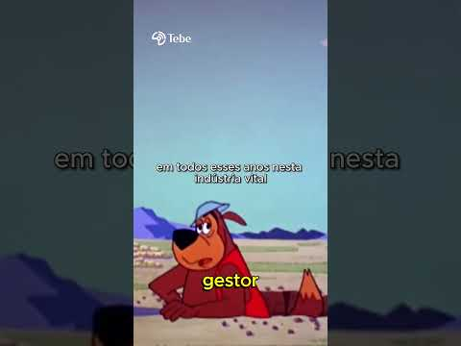
Comunicação Técnica em Vídeo
Vídeo: padronização, clareza e impacto da redação técnica.

Slide 24
Associação de Documentos Corporativos
Relacione as palavras com as definições
Ata
Comunicação externa formal enviada a órgãos públicos ou outras empresas.
Memorando
Documento detalhado que descreve o diagnóstico, fatos e dados de um projeto.
Relatório
Registro formal, contínuo e cronológico das decisões de uma reunião.
Ofício
Comunicação interna ágil e direta entre setores da mesma instituição.

Slide 25
Associação de Documentos Corporativos
✅
Relacione as palavras com as definições
Ata
Comunicação externa formal enviada a órgãos públicos ou outras empresas.
A
Memorando
Documento detalhado que descreve o diagnóstico, fatos e dados de um projeto.
B
Relatório
Registro formal, contínuo e cronológico das decisões de uma reunião.
C
Ofício
Comunicação interna ágil e direta entre setores da mesma instituição.
D

Slide 26

Técnicas de Síntese: Resumos
O resumo técnico (conforme a NBR 6028) é a condensação fiel das ideias centrais de um documento extenso, sem a introdução de opiniões pessoais.
Resumo Indicativo: Apenas aponta os tópicos abordados pelo documento, sem detalhar dados numéricos ou conclusões.
Resumo Informativo: Apresenta objetivos, métodos, resultados e conclusões numéricas essenciais, permitindo ao leitor decidir sobre a leitura integral.

Slide 27
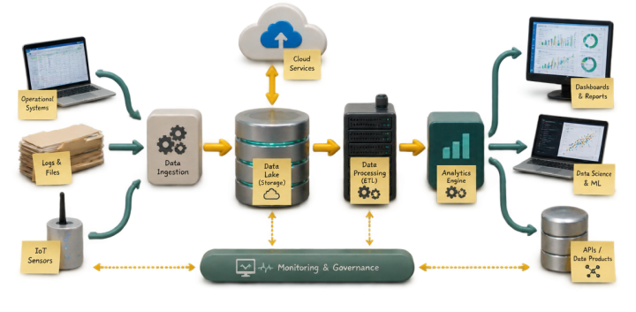
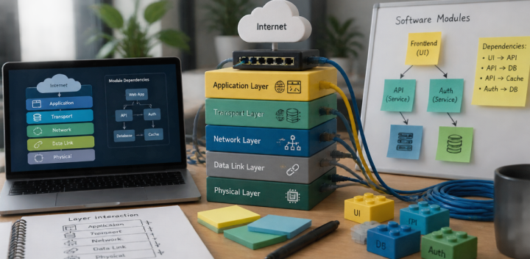
Esquemas e Mapas Conceituais
Esquematização Visual
Transforma textos procedimentais em blocos visuais de fácil navegação, agilizando consultas técnicas.
Benefícios Operacionais
Redução do tempo de leitura.
Identificação rápida de causa e efeito.
Agilidade no treinamento operacional.

Slide 28
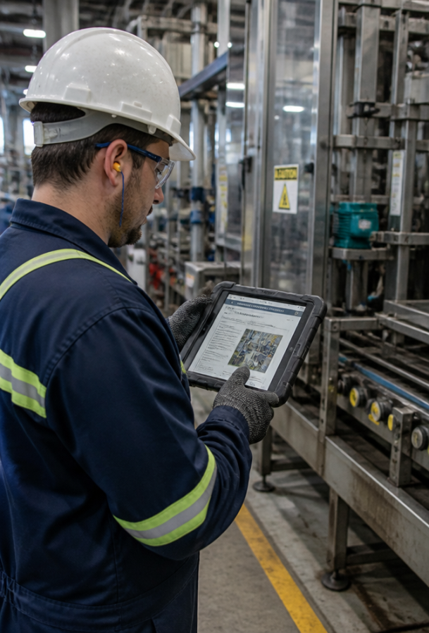
Manuais e Procedimentos (SOP)
O Procedimento Operacional Padrão (POP/SOP) é o manual que dita o passo a passo de operações técnicas.
Estrutura: Usa verbos no infinitivo ou imperativo (ex: desconecte, configure).
Segurança: Destaca alertas críticos e EPIs obrigatórios antes de iniciar tarefas.
⚠️
Atenção
Não assuma conhecimento prévio: descreva cada etapa para que novatos executem sem desvios.

Slide 29
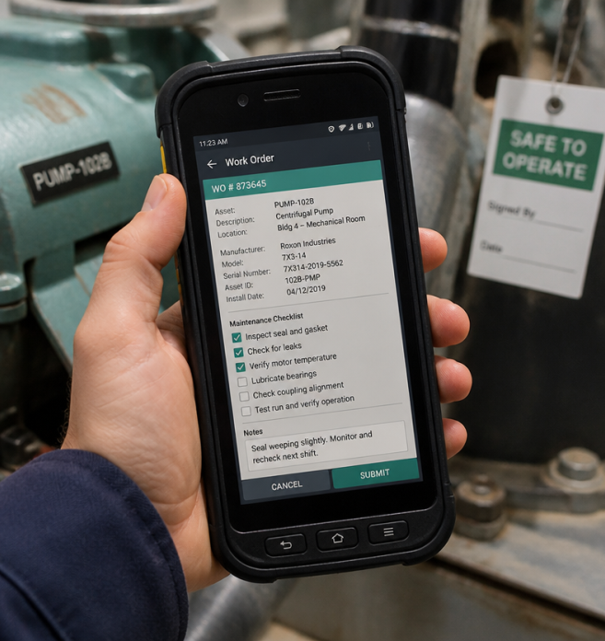
Ordem de Serviço (OS)
A Ordem de Serviço (OS) é a formalização administrativa que autoriza e orienta a execução de um trabalho técnico de manutenção ou suporte.
Campos indispensáveis de uma OS eficaz:
Identificação do ativo: Código patrimonial do equipamento ou máquina.
Descrição do chamado: Sintomas reportados e severidade.
Registro de execução: Materiais gastos, tempo despendido e técnico responsável.

Slide 30
Análise de Manuais e Procedimentos
Selecione as afirmativas que representam características verdadeiras de Procedimentos Operacionais Padrão (POP) e Ordens de Serviço:
1.
Manuais técnicos devem usar metáforas literárias para tornar o texto mais descontraído.
2.
Manuais operacionais utilizam comandos objetivos e verbos no imperativo ou infinitivo.
3.
A Ordem de Serviço formaliza o chamado, os insumos utilizados e a autoria do reparo.
4.
Ordens de serviço dispensam a identificação do equipamento se o técnico já conhecer o cliente.

Slide 31
Análise de Manuais e Procedimentos
✅
Selecione as afirmativas que representam características verdadeiras de Procedimentos Operacionais Padrão (POP) e Ordens de Serviço:
1.
Manuais técnicos devem usar metáforas literárias para tornar o texto mais descontraído.
✓
2.
Manuais operacionais utilizam comandos objetivos e verbos no imperativo ou infinitivo.
✓
3.
A Ordem de Serviço formaliza o chamado, os insumos utilizados e a autoria do reparo.
4.
Ordens de serviço dispensam a identificação do equipamento se o técnico já conhecer o cliente.

Slide 32
Linguagem e Níveis de Fala em TI
Jargão Interno vs. Linguagem Formal
Entre pares de desenvolvimento, jargões como "fazer o deploy", "dar commit" ou "abrir PR" são ágeis e aceitáveis.
Contudo, ao redigir relatórios executivos para diretores ou clientes, essas expressões devem ser vertidas para a norma culta formal.
Exemplo de Adequação ao Contexto
Jargão informal: "Subimos a branch na sexta e deu pau geral no banco."
Redação empresarial: "A publicação da atualização realizada na sexta-feira causou instabilidade no banco de dados, interrompendo consultas por 30 minutos."

Slide 33
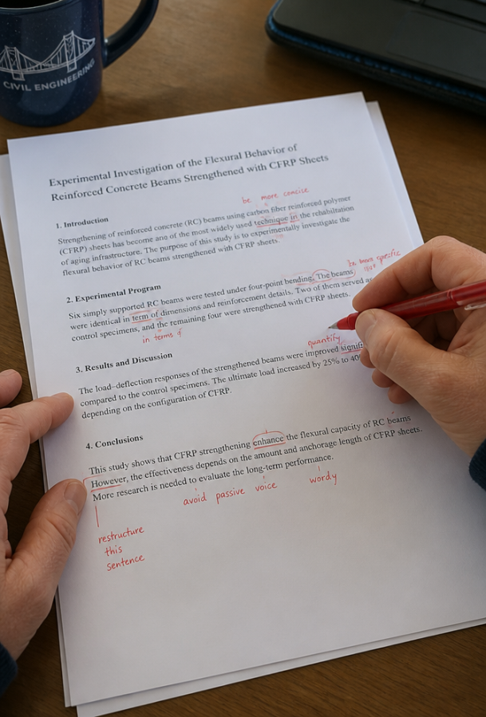
Erros Comuns na Escrita Técnica
Identificar falhas recorrentes eleva a qualidade:
Ambiguidade: Frases com duplo sentido.
Prolixidade: Excesso de palavras para ideias simples.
Juízos de valor: Adjetivos emocionais como "terrível".
⚠️
Atenção
Substitua adjetivos por métricas como latência ou custo.

Slide 34

Exercício de Reescrita Técnica
Para assegurar a qualidade do texto técnico, o redator deve manter a ____ na descrição dos dados, a ____ eliminando palavras supérfluas e a ____ ao evitar a primeira pessoa.
Banco de palavras 🏦
objetividade
impessoalidade
prolixidade
concisão
ambiguidade
subjetividade

Slide 35
Exercício de Reescrita Técnica
✅
Para assegurar a qualidade do texto técnico, o redator deve manter a objetividade na descrição dos dados, a concisão eliminando palavras supérfluas e a impessoalidade ao evitar a primeira pessoa.
Banco de palavras 🏦
objetividade
impessoalidade
prolixidade
concisão
ambiguidade
subjetividade

Slide 36
Antes e Depois: Reescrita na Prática
⚠️
Atenção
Versão Problemática:
"Achamos que o computador do laboratório queimou porque o aluno ligou errado na tomada de 220V sem querer, fazendo uma fumaça horrível ontem de manhã."
🔑
Ponto-chave
Versão Técnica e Profissional:
"Constatou-se a avaria na fonte de alimentação do computador LAB-04 em 12/03 às 08h30, ocasionada pela conexão inadequada em rede elétrica de 220V com seletor em 110V."
Falhas: Pessoal (Achamos), impreciso (ligou errado), emotivo (fumaça horrível) e sem identificação técnica do patrimônio.
Acertos: Impessoal, exato, quantitativo e focado nos fatos auditáveis.

Slide 37

Cenário Simulado: O Incidente de TI
Considere a situação hipotética para elaboração do relatório:
"Ontem, 14 de maio, às 10h15, o servidor principal do ERP da fábrica parou de responder durante o fechamento de faturamento. A equipe de suporte verificou saturação de memória RAM causada por um script de backup mal programado. O script foi cancelado às 10h40 e o serviço foi restabelecido às 10h50, gerando 35 minutos de indisponibilidade total e represando 120 pedidos."

Slide 38

Produção Prática de Relatório Técnico
Sistema: Vendas; Horário: 10h-12h30.
Diagnóstico: Falha no banco por falta de RAM.
Impacto: 150 min fora; 450 pedidos perdidos.
Ação: Escalonar recursos e otimizar SQL.

Slide 39
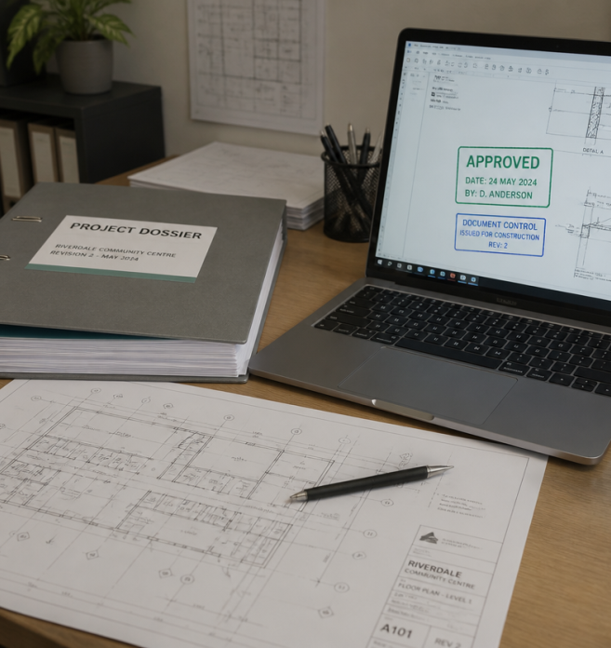
Síntese dos Conceitos Aprendidos
Fundamentos da redação técnica:
Ata: Registro de decisões em reuniões.
Memorando: Comunicação interna ágil.
Relatório: Diagnóstico com dados fáticos.
Padronização: ABNT/ISO garantem credibilidade.
🧠
Lembre-se
Precisão técnica evita falhas e resguarda profissionais.

Slide 40

Desafio Final de Fixação
Pergunta 1:
Qual documento corporativo é empregado para comunicação estritamente interna entre setores de uma empresa?
Pergunta 2:
Qual característica linguística impede o uso de expressões como 'eu acho' e 'na minha opinião' em relatórios?
Pergunta 3:
Qual é a principal norma brasileira que regulamenta a apresentação de trabalhos técnicos e relatórios?

Slide 41
Desafio Final de Fixação
✅
Resposta 1:
Memorando
Resposta 2:
Impessoalidade
Resposta 3:
ABNT NBR 14724

Slide 42

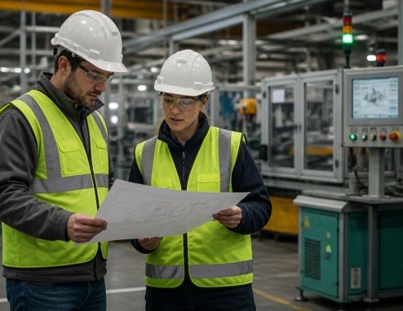
Debate: Clareza e Responsabilidade
Se um erro de redação em uma Ordem de Serviço ocasionar a queima de um equipamento de alta tensão ou a perda de dados sigilosos da empresa, de quem é a responsabilidade técnica e legal: de quem redigiu a instrução incorreta ou do operador que a executou?

Slide 43
Debate: Clareza e Responsabilidade
✅
Você poderia ter dito...
A responsabilidade é compartilhada conforme normas de auditoria:
Quem redigiu responde pela falha na instrução técnica.
Operador e supervisor respondem pela execução sem checagem.

